Slide 1
Ferd Schelleman
Energiek Alphen aan den Rijn
GC Zeegersloot, 28 juni 2018

Slide 2
Wat is Energiek Alphen aan den Rijn:
Voorstellen
Energiek Alphen aan den Rijn
De postcoderoosregeling
Zon op Alphen
Greendeal
Kosten en opbrengsten
Samenwerking Zon op Nederland
Wat betekent dit voor de deelnemers
Energieleveranciers
Volgende stappen
Vragen en antwoorden

Slide 3
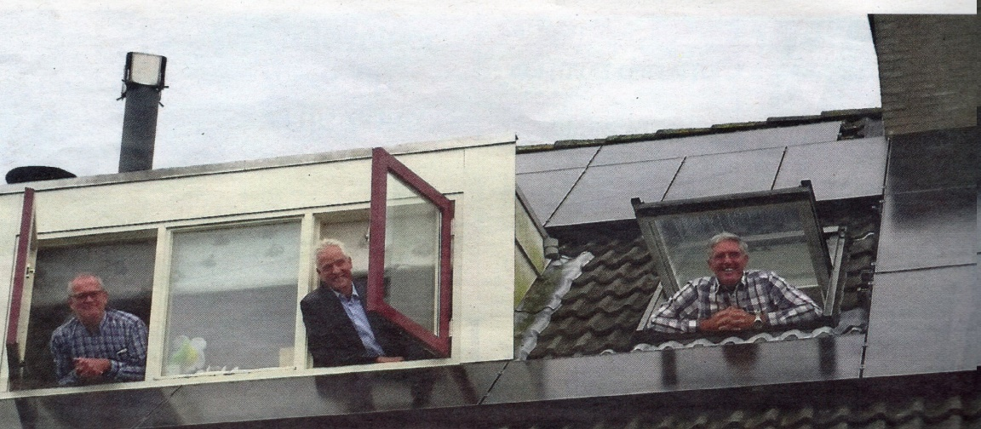
Wat is Energiek Alphen aan den Rijn:
Een initiatief van een groep duurzaamheidsbewuste inwoners van Alphen aan den Rijn, die energie kunnen en willen steken in het verduurzamen van de gemeente;
Een locale energiecoöperatie die energiebesparing en duurzame energieprojecten wil realiseren;
Een energieke organisatie die samenwerkt met alle partijen die initiatieven willen realiseren met dezelfde doelstelling:
Bijdragen aan duurzame ontwikkeling in de gemeente e.o. met name op het gebied van energiebesparing en duurzame energie.

Slide 4
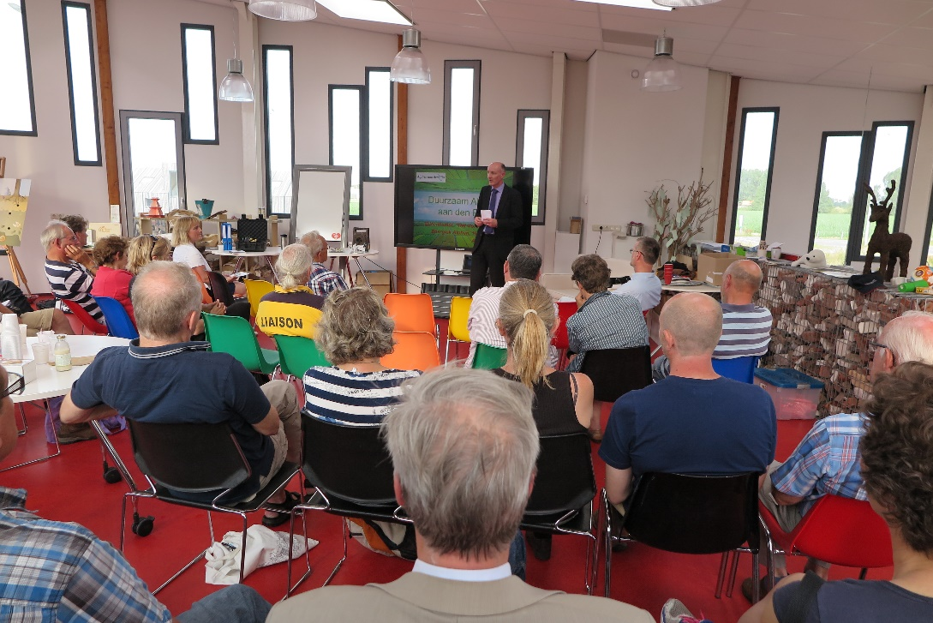
Initiatieven Energiek Alphen aan den Rijn:
Stimuleren van zonne-energie bij particulieren: regelmatige informatiebijeenkomsten en samenwerking met leveranciers;
Stimuleren van energiebesparing: eerste bijeenkomst voor particulieren met aanbieders en leveranciers uit de regio georganiseerd;
Collectieve zonne-energieprojecten: Rijnvicus en GC Zeegersloot
Energie-overleg met gemeente Alphen aan den Rijn en de regio Midden-Holland
Wij zoeken o.a. naar daken voor collectieve zonne-energieprojecten!

Slide 5
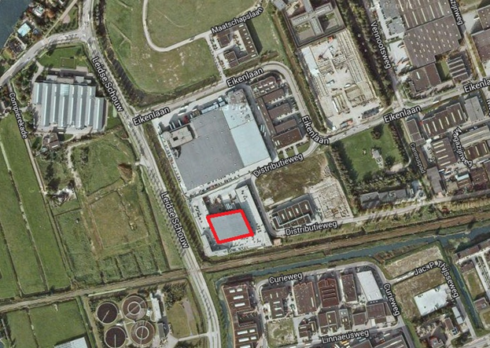
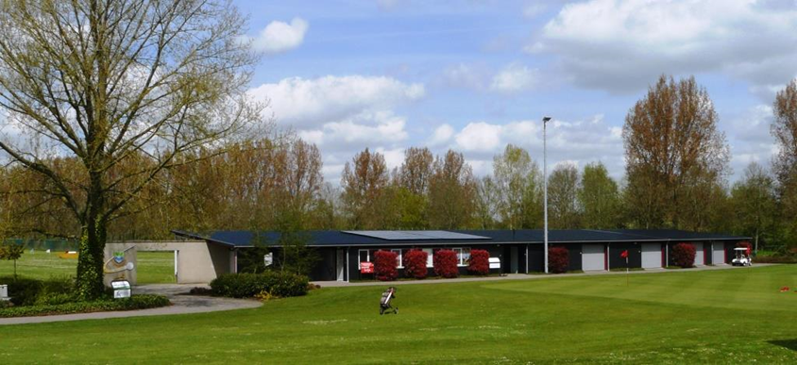
Zon op Alphen:
Postcoderoos project gebaseerd op regeling Verlaagd Tarief uit het Energie-akkoord van 2013.
Zonnepanelen op de daken van Rijnvicus (SWA) en GC Zeegersloot.
In samenwerking met Zon op Nederland

Slide 6
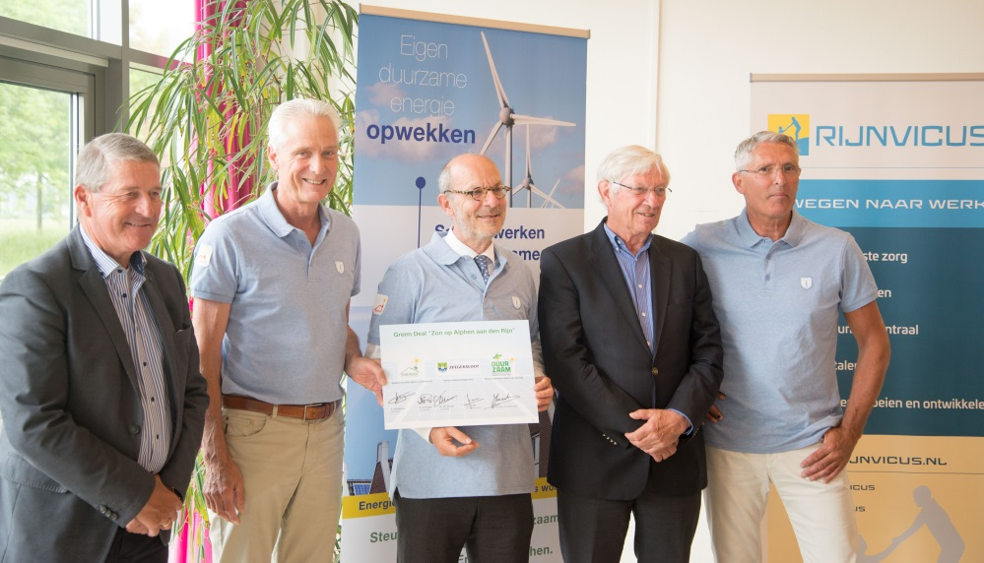
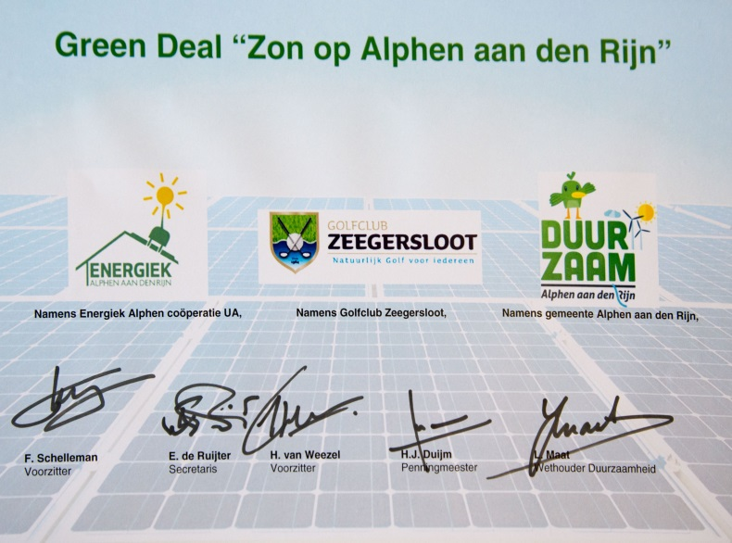
Zon op Alphen:
Greendeal overeengekomen met Gemeente en GC Zeegersloot.
Zon op Alphen bestaat uit:
1.600 panelen op het dak van Rijnvicus;
160 panelen op het dak van de driving range van GC Zeegersloot.
Gemeente en GC Zeegersloot bieden hun daken om niet aan!
Gemeente geeft financiële bijdrage voor vooral het communicatietraject;
Gemeente en GC Zeegersloot helpen bij de communicatie naar bewoners en bedrijven.

Slide 7
Zon op Alphen, de postcoderoosregeling:
Collectieve installatie met eigen aansluiting en/of bemetering;
Deelnemers moeten in de nabijheid van de projectlokatie wonen, in de zgn postcoderoos;
Deelnemers betalen geen energiebelasting voor elke door hun aandeel geproduceerde kWh.
Kwijtschelding maximaal voor het eigen verbruik, maar tot maximaal 10.000 kWh.
Die kwijtschelding wordt voor een periode van 15 jaar gegarandeerd.
Deelnemers kunnen hun eigen energieleverancier kiezen, mits deze de regeling ondersteunt.

Slide 8
Zon op Alphen:
Kosten per certificaat: maximaal € 200
kWh-opbrengst per certificaat: 250 kWh/jaar
Kwijtschelding energiebelasting (tarief 2018): € 0,1265/kWh
Kwijtschelding energiebelasting (tarief 2019): € 0,1175/kWh
Totaal opbrengst per certificaat per jaar: € 31,50 – 29,50
Dus: Inleg terugverdiend binnen 7 jaar.
Kwijtschelding wordt voor minimaal15 jaar gegarandeerd.
Opbrengst over 15 jaar: € 450
Inleg wordt ruim 2 keer terugverdiend, bij huidige tarieven voor de energiebelasting.
Rendement op investering: 5,5%

Slide 9
Zon op Alphen:
Voorstel voor verschuiving energiebelasting van elektriciteit naar gas, waardoor energiebelasting op elektriciteit daalt naar € 0,04 in 2030:

Slide 10
Zon op Alphen:
Door verlaging energiebelasting wordt business-case minder interessant (rendement naar ca. 2%, i.pv. 6%).
Deze verschuiving van energiebelasting van elektriciteit naar gas is nagenoeg zeker, en is nodig om de energie- en warmtetransitie te stimuleren;
Minister Wiebes heeft aangekondigd met een nieuwe regeling te komen: de Terugleververgoeding, die een terugverdientijd van 7 jaar oplevert.
In de discussies over het Klimaatakkoord wordt het belang van bewonerscoöperaties onderschreven;
Duidelijkheid over de nieuwe regelingen wordt in het najaar verwacht.
Dus: Belangstelling voor dit project blijkt groot, nu al inschrijvingen voor meer dan 1.000 certificaten.
Dit project wordt gerealiseerd, met hoogstens enige vertraging.

Slide 11
Zon op Alphen:
Kosten en financiering
Rijnvicus en
GC Zeegersloot
€ 525.000
450.000 kWh
€ 175.000
Energieleverancier
€ 20.000/jr
€ 15.000/jr
€ 350.000
€ 200 per certificaat
Energieleverancier/Belastingdienst
Deelnemers
Opbrengst: € 30 pc per jaar
€ 52.500/jr

